Slide 1
স্বাগতম

Slide 2
পরিচিতি
তথ্য ও যোগাযোগ প্রযুক্তি
শ্রেণি: অষ্টম
অধ্যায়: ৩য়
পাঠ: ১৯
আসমাউল হাসান
মইদাম উচ্চ বিদ্যালয়
সহকারী শিক্ষক
মোবাঃ নং- 01737989468

Slide 3
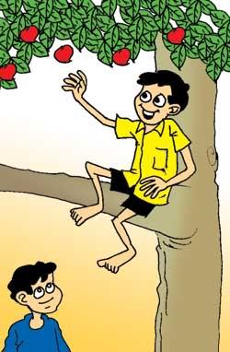
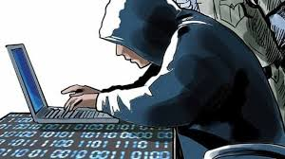
এ ধরনের ঘটনাকে কি বলা হয়?
এ ধরনের অপরাধকে কি বলা হয়?
অপরাধ
সাইবার অপরাধ

Slide 4
সাইবার অপরাধ

Slide 5
শিখনফল
১। সাইবার অপরাধ কি তা বলতে পারবে;
২। ঘটে যাওয়া সাইবার অপরাধ সম্পর্কে বর্ণনা দিতে পারবে;
৩। সাইবার অপরাধের কুফল বর্ণনা করতে পারবে;

Slide 6
অপরাধ কি?
সামাজিক অপরাধ কার্যক্রমকে বিঘ্ন ঘটায় বা ঘটাতে পারে এমন ধরণের কর্মকান্ডই অপরাধ।
যেমন কাউকে হুমকি দেওয়া, স্কুল পালানো, চুরি করা ইত্যাদি।

Slide 7
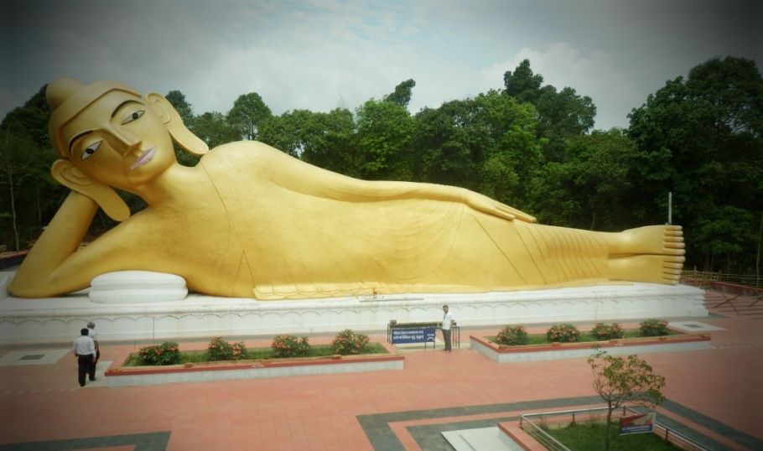
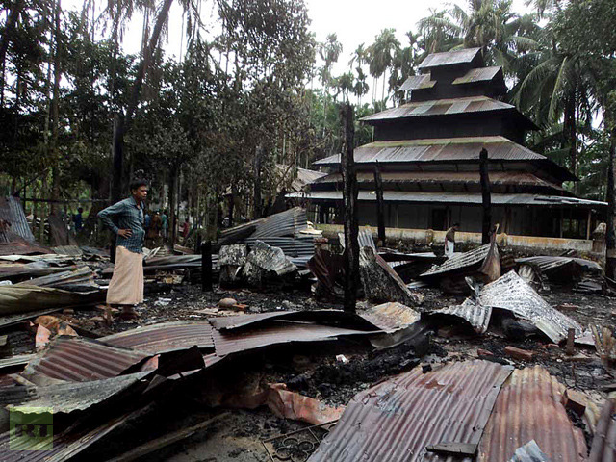
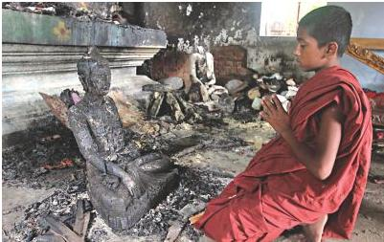
সাইবার অপরাধ
২০১২ সালের ৩০ সেপ্টেম্বর চট্রগ্রামের রামুতে রাতের অন্ধকারে অসংখ্য বৌদ্ধ বিহার পুড়িয়ে দেওয়া হয়েছিল।

Slide 8
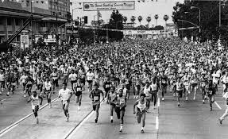
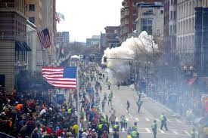
সাইবার অপরাধ
বস্টন শহরে ম্যারাথন দৌড়ের শেষে দর্শকদের মাঝে শক্তিশালী বোমা বিস্ফোরিত হয়েছিল।

Slide 9
২০১১ সালের ৯ জুন নিউইয়র্ক টাইমস পত্রিকায় একটি সংবাদ ছাপা হয়।

Slide 10
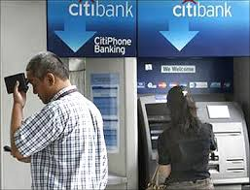
সিটি ব্যাংকের লক্ষ লক্ষ গ্রাহকের ক্রেডিট কার্ডের গোপন নম্বর অপরাধীদের হাতে চলে যায়।

Slide 11
একক কাজ
সাইবার অপরাধী কারা?

Slide 12
স্প্যাম
অপ্রয়োজনীয়, উদ্দেশ্যমূলক ও আপত্তিকর মেইল যা সময় ও সম্পদের অপচয় করে।

Slide 13
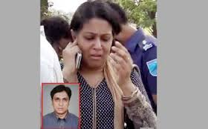
প্রতারণা
ভুল পরিচয় দিয়ে প্রতারণা ।
মোবাইলে ভুল তথ্য দিয়ে প্রতারণা।

Slide 14
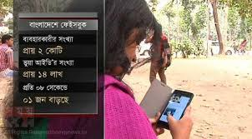
আপত্তিকর তথ্য প্রকাশ
ইন্টারনেটে ভুল করে বা ইচ্ছাকৃত শত্রুতামূলকভাবে অথবা রাজনৈতিক উদ্দেশ্যে নানা প্রকার আপত্তিকর তথ্য প্রকাশ করা। ফলে বাংলাদেশে কয়েকবার ফেসবুক, ইউটিউবের মতো জনপ্রিয় সেবা বন্ধ করে রাখতে হয়।

Slide 15
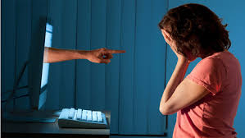
হুমকি প্রদর্শন
ই-মেইল, ফেসবুক, মোবাইলসহ নানা সামাজিক যোগাযোগ মাধ্যম ব্যবহার করে হুমকি প্রদর্শন করা এক ধরনের সাইবার অপরাধ।

Slide 16
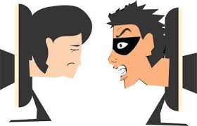
সাইবার যুদ্ধ
ব্যক্তিগত বা দলগত সংঘাতও সংঘঠিত হতে পারে সাইবার যুদ্ধের কারণে।

Slide 17
দলীয় কাজ
সাইবার অপরাধের বিরুদ্ধে সোচ্ছার হওয়ার জন্য তোমরা কি ধরণের পদক্ষেপ নিতে পার সে সম্পর্কে আলোচনা করে খাতায় লেখ।

Slide 18
মূল্যায়ন
১। কত সালে রামু বৌদ্ধ বিহার পুড়িয়ে দেওয়া হয়?
২। ম্যারাথান দৌড়ে কি ঘটেছিল?
৩। স্প্যাম কি?

Slide 19
বাড়ির কাজ
সাইবার অপরাধ রোধে তুমি কী কী সতর্কতা অবলম্বন করবে সে সম্পর্কে লিখে আনবে?

Slide 20
ধন্যবাদ

